Slide 1

22520108 이성호
Terminology Summary & Siamese Network Code

Slide 2

목차
Contents
1
Terminology Summary
.1
Definition
.2
Training strategy
.3
Example of Omniglot dataset
2
Siamese Network Code
.1
Dataset Definition
.2
Network Generation
.3
Loss Generation
.4
Performance Evaluation

Slide 3
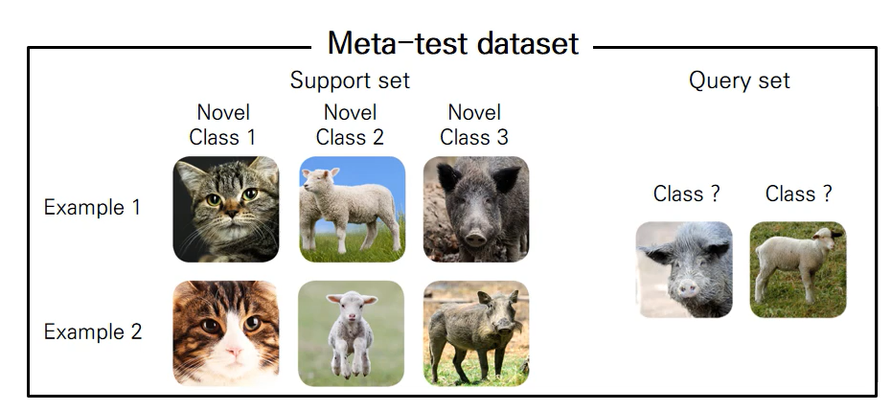
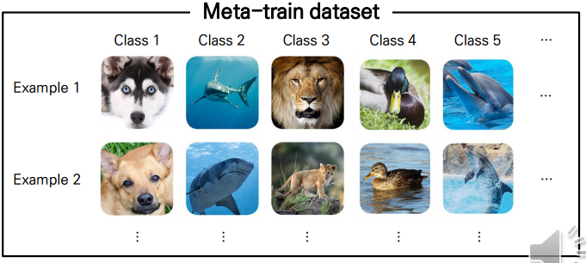
Few-shot learning
CHAPTER 1
Terminology Summary
-Definition
N-Way, K-shot classification
학습 데이터 양, N : Class의 수, K : example의 수
Support Set
새로운 클래스에 대한 학습 데이터 셋
Query set
새로운 클래스에 대한 평가 데이터 셋
Meta-test dataset
새로운 클래스에 대한 Query와 support set의 합
Meta-train dataset의 클래스와 Meta-test dataset의 클래스는 달라야 합니다.

Slide 4
Few-shot learning
CHAPTER 1
Terminology Summary
-Definition
기존 : Train-set 학습 → Test-set 평가
변경 : Meta-train dataset 학습 -> Meta-test dataset 학습+평가
메타 러닝 학습 (Meta-train set 이용) → Adaptation 학습 (Support set 이용) → Test-set 평가 (Query set 이용)
즉, 우리는 위와 같이 적게 주어지는 Support set으로부터 Query set의 label을 올바르게 예측하기 위해서 Meta-train dataset을 활용해 학습을 진행

Slide 5
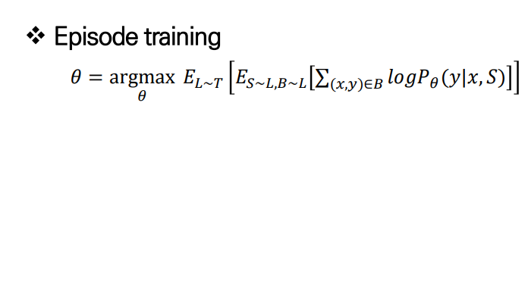
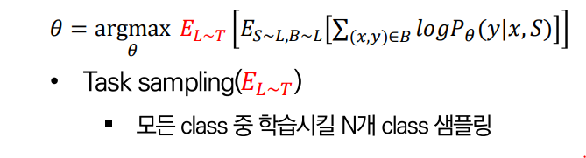
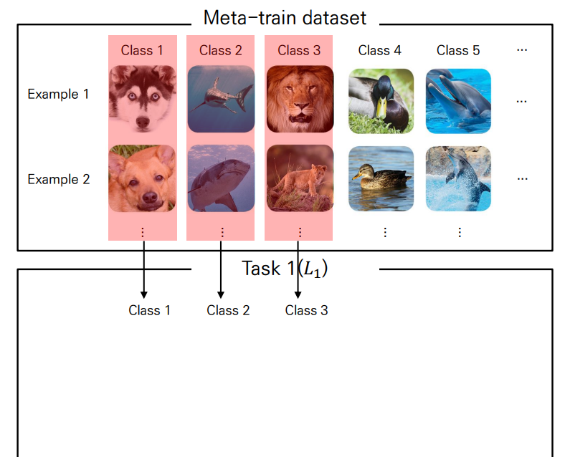
Few-shot learning
CHAPTER 1
Terminology Summary
-Training strategy(Episodic training)
Task sampling은 Meta-Train dataset에서 N개의 class를 샘플링
이 때 N개의 class로 학습을 진행하는 것이 1개의 task가 된다.

Slide 6
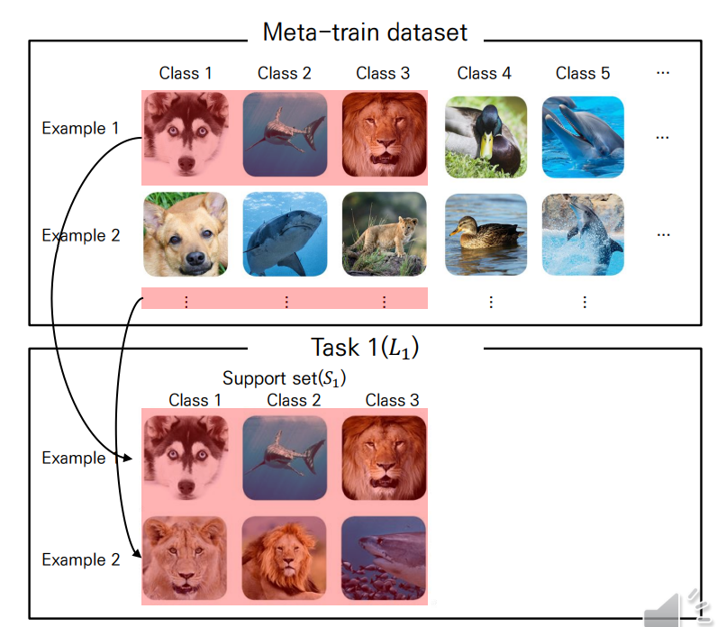
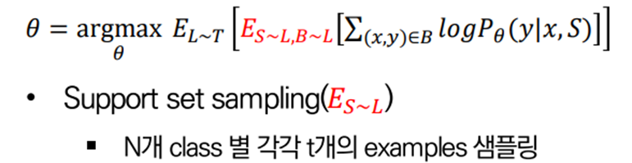
Few-shot learning
CHAPTER 1
Terminology Summary
-Training strategy(Support set sampling)
하나의 task가 정해지면, Support set의 class 또한 정해진다.
이 때 N개의 class에 대한 t개의 example을 샘플링하여 support set으로 사용

Slide 7
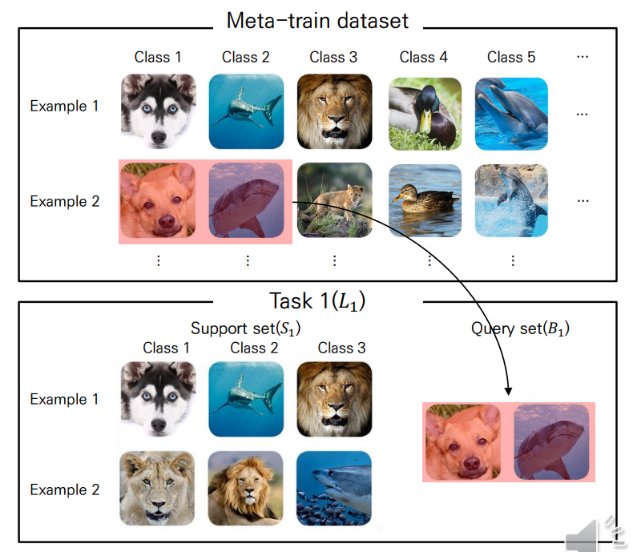
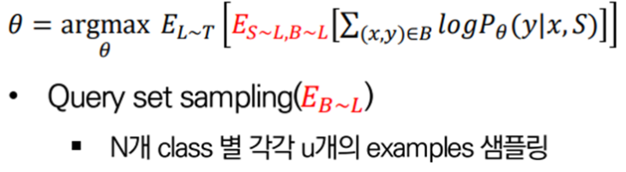
Few-shot learning
CHAPTER 1
Terminology Summary
-Training strategy(Query set sampling)
N개의 class에 대한 u개의 example을 샘플링해 query set으로 사용

Slide 8

Few-shot learning
CHAPTER 1
Terminology Summary
-Training strategy(Maximize log-likelihood)
특정 Class와 example을 샘플링하는 에피소드를 여러 번 거친다
Query set의 이미지 x와 Support set S가 주어졌을 때, Query set의 label인 y의 확률을 높히는 방향으로 parameter θ를 최적화
실제 Meta-test dataset과 동일한 환경이 되기 때문에 좋은 성능을 내도록 학습 가능

Slide 9
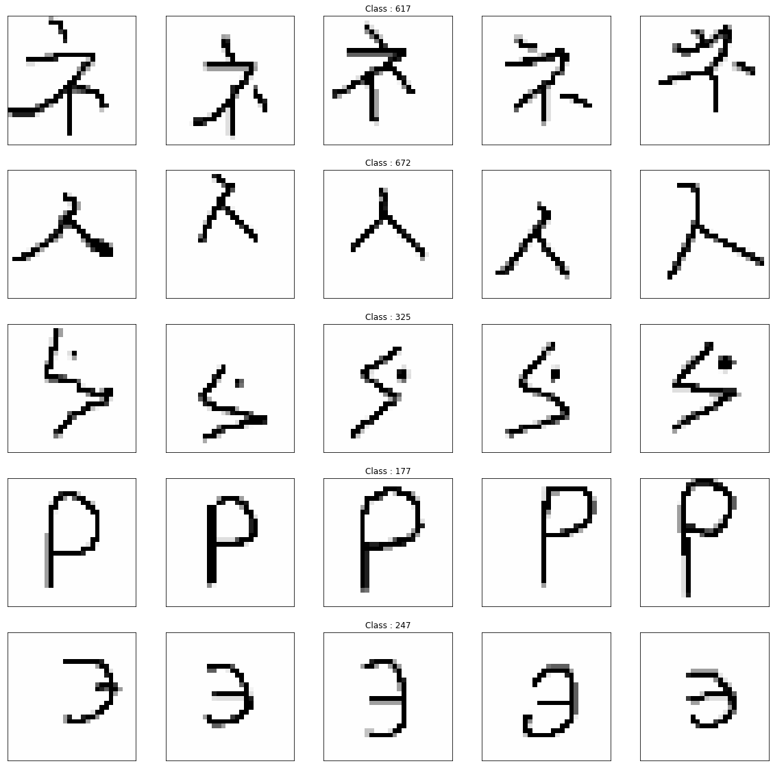
Few-shot learning
CHAPTER 1
Terminology Summary
-Example of Omniglot dataset
Omniglot dataset은 50개의 alphabet 존재 & 각각의 alphabet은 15~40개의 character를 가지고 있다.
즉, 총 1623개의 class가 존재하는 데이터셋이다.
모든 alphabet의 모든 character는 20명의 drawer로부터 그려졌다.
50개의 알파벳을 40 alphabet background set과 10 alphabet evaluation set으로 나누어진다.
background set은 hyperparameter를 학습해 model을 develop하는 데 쓰인다.
valuation set은 one-shot classification performance를 평가하는 데에만 쓰인다

Slide 10
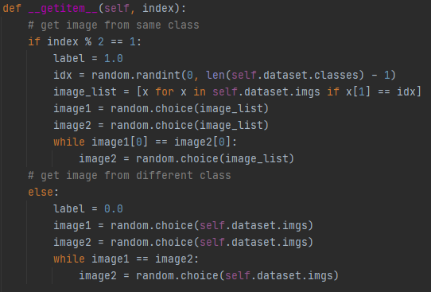
Few-shot learning
CHAPTER 1
Terminology Summary
-Example of Omniglot dataset
index가 홀수일 때는 서로 같은 class에서 이미지는 가져오고 index가 짝수일 때는 서로 다른 class에서 이미지를 가져올 수 있도록 하였다.
학습과 검증을 분리하기 위해 전체 데이터 셋의 60%만 training을 위해 분리 (30/50 alphabets, 12/20 drawers)
Training 과정의 performance를 확인하기 위해 두 가지 방법을 사용
첫번째 : background set에서 나머지 10 alphabet과 4 additional drawers로부터 만들어낸 10000 example pairs로 이루어진 validation set를 만들었다.
두번째 : 동일한 alphabet과 drawer로부터 320 one-shot recognition trial들을 만들었다.

Slide 11
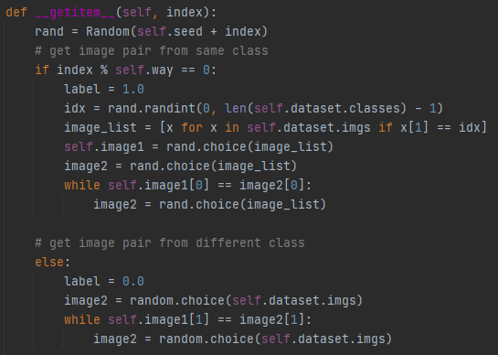

Few-shot learning
CHAPTER 1
Terminology Summary
-Example of Omniglot dataset
그 후 다음 식(C∗=argmaxc$P^{(c)})$에 따라 maximum similarity를 계산해서 accuracy를 판단하는 20-way within-alphabet 1-shot learning 진행
한 번 accuracy를 계산할 때 20개의 이미지 쌍이 존재해야 하고, 20개의 이미지 쌍 중 첫 번째 이미지는 모두 같은 이미지
두 번째 이미지는 첫 번째와 같은 class의 다른 이미지 선택
나머지(3~10)는 첫 번째 이미지와 다른 class의 이미지 선택
첫 번째 이미지에 대한 두 번째 이미지의 similarity가 가장 높을 때 올바르게 예측했다고 판단
이를 위해 way에 따라서 나눈다.
해당 논문은 20way이기에, 0번째 이미지만 기준이 되는 이미지와 같은 class로 만들고 나머지 1~19번째 이미지는 기준 이미지와 다른 class의 이미지로 전달

Slide 12
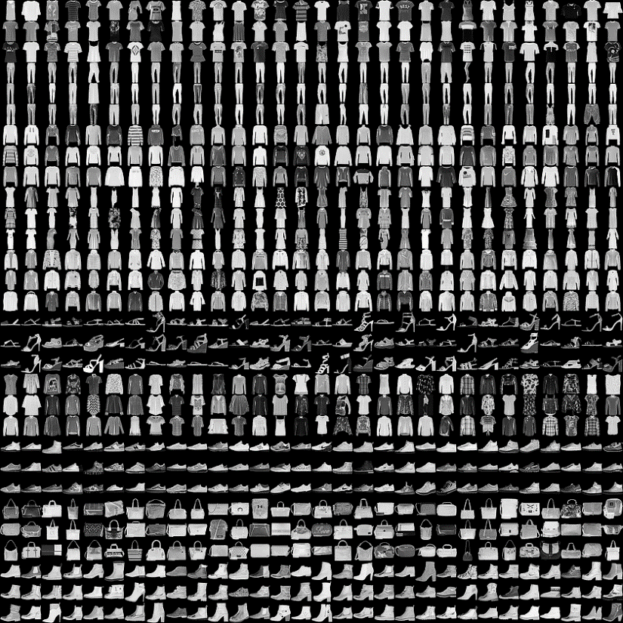
Few-shot learning
CHAPTER 2
Siamese Network Code Review
-Dataset Definition
데이터 셋 설명
Fashion MNIST 데이터셋은 위 그림과 같이 운동화, 셔츠, 샌들과 같은 작은 이미지들의 모음이며, 기본 MNIST 데이터셋과 같이 열 가지로 분류될 수 있는 28×28 픽셀의 이미지 70,000개로 이루어져 있다.
train_images
0에서 255 사이의 값을 갖는 28x28 크기의 NumPy array
총 6만장이다.
train_labels
0에서 9까지의 정수 값은 이미지(옷)의 클래스를 나타내는 레이블
각 6천개로 balanced하다
test_images
0에서 255 사이의 값을 갖는 28x28 크기의 NumPy array
총 1만장이다.
test_labels
0에서 9까지의 정수 값은 이미지(옷)의 클래스를 나타내는 레이블
각 1천개로 balance하다.

Slide 13
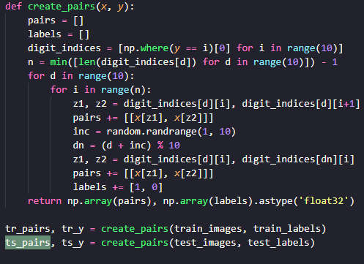
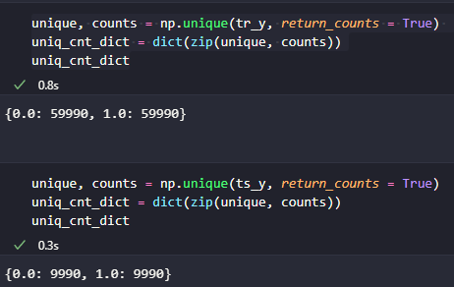
Few-shot learning
CHAPTER 2
Siamese Network Code Review
-Create pair data set
옷의 종류가 10종류 이므로 10 Way, 1-shot classification이다.
해당 코드는 데이터셋에서 1쌍의 이미지를 무작위로 조합하는 코드이다.
샘플링 과정에서, 짝수 번째는 동일한 라벨의 이미지, 홀수 번째는 다른 라벨의 이미지를 지정했다.
그 결과 Train data set은 총 119,980개이며 1:1 비율이다.
그 결과 Test data set은 총 19,980개이며 1:1 비율이다.

Slide 14
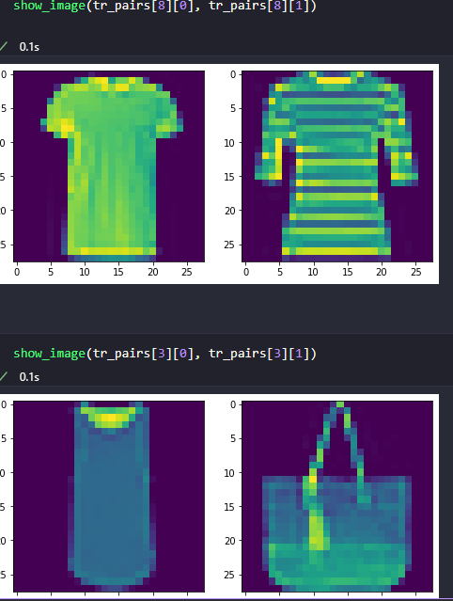
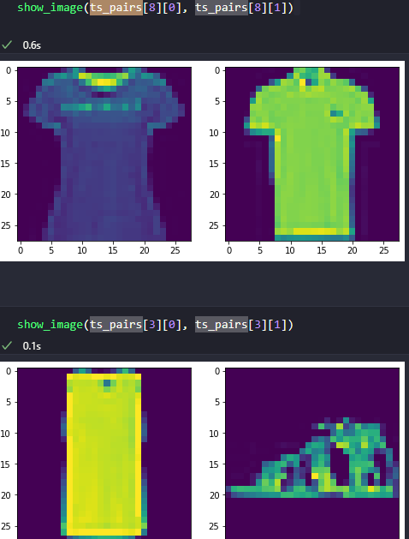
Few-shot learning
CHAPTER 2
Siamese Network Code Review
-Sample of pair data set
해당 그림은 앞서 만든 데이터 셋의 예시이며 학습과 테스트에 사용되는 이미지는 서로 다른 것을 확인할 수 있다.

Slide 15
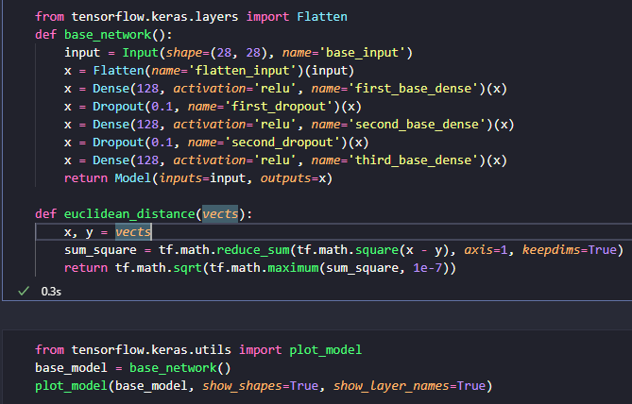
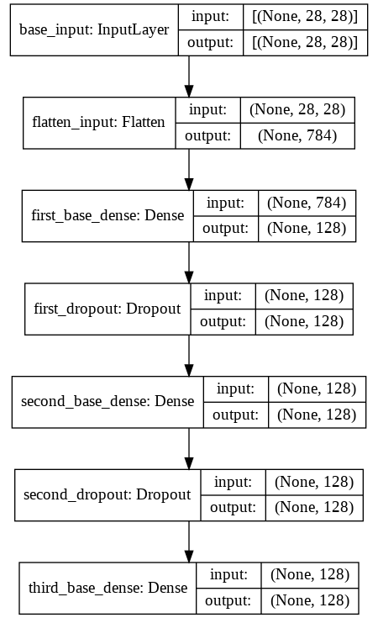
Few-shot learning
CHAPTER 2
Siamese Network Code Review
-Base network 정의
이미지로부터 output vector를 추출하기 위한 기본 베이스 모델(FCNNs)과 두 vector의 similarity 측정을 위한 eucliean_distance 함수 정의
P와 Q의 l2 norm으로 계산되며 1e-7 보다 작을 경우 그 값을 1e-7로 정의

Slide 16
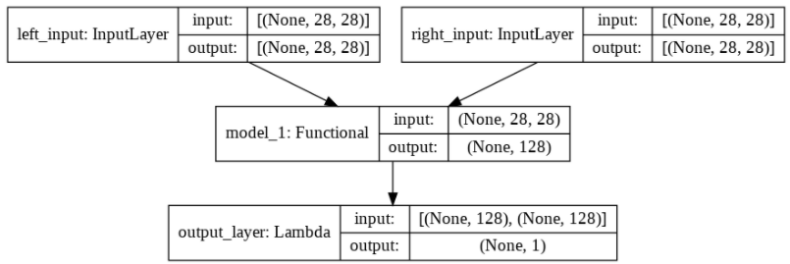
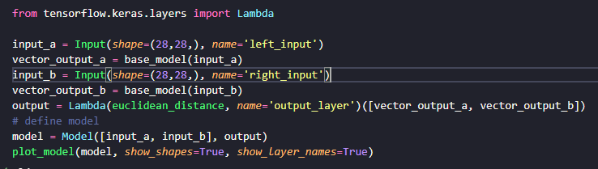
Few-shot learning
CHAPTER 2
Siamese Network Code Review
-Siamese network 구조 정의
샴 네트워크의 정의에 의해 left_input과 right_input이 파라미터를 공유하는 모델(≒ 동일한 모델)을 통과
통과시 같은 사이즈의 벡터가 각각의 모델에서 1개의 벡터가 아웃풋으로 나옴
사용자 정의 층(Lambda layer)을 통해서 두 벡터들 간의 유클리디안 거리 출력

Slide 17
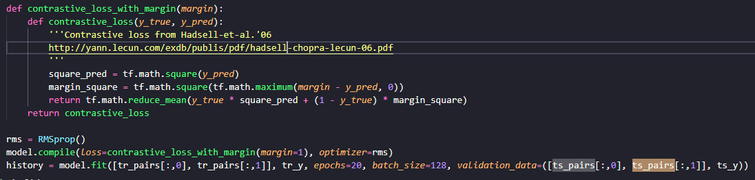
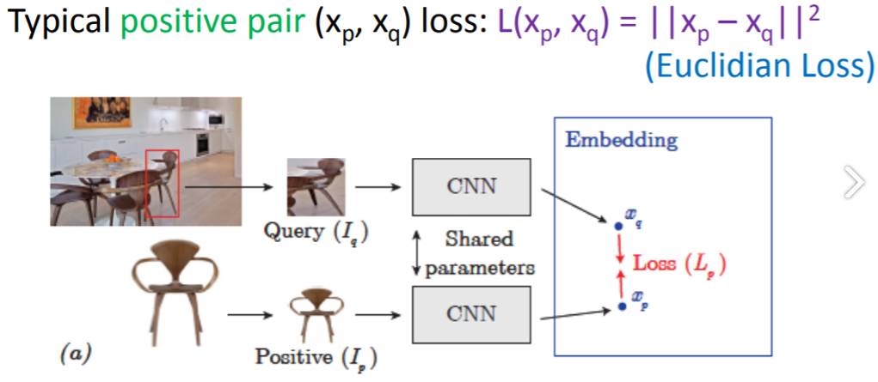
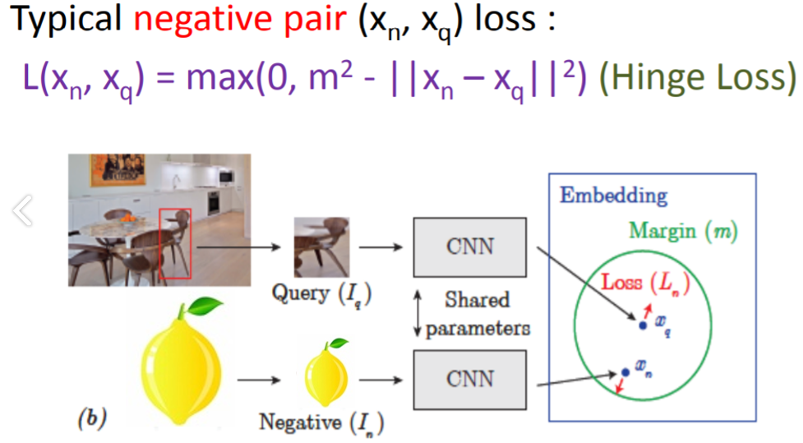
Few-shot learning
CHAPTER 2
Siamese Network Code Review
-사용자 Loss Function 정의
custom loss(contrastive loss)를 사용!
Constrastive loss
딥러닝은 특정 metric(유클리드 거리)를 기준으로 한 유사도를 찾기 위해 학습된다.
이는 곧, Dimension reduction을 진행해 유의미한 mainfold를 찾아 metric learning을 진행하는 것
Positive pair끼리는 Euclidian loss를 최소화가 되도록 학습 진행 => 거리가 가깝도록 low dimension으로 dimension reduction 된다.
Margin은 negative간의 최소 거리 => Negative pair끼리는 Euclidian loss가 커지도록 학습(서로 다른데 마진 보다 작다면 loss 발생!) 진행
즉, 두 데이터가 negative pair일 경우, 더 이상 margin 이상의 거리를 갖게 하도록 학습하는 기법

Slide 18
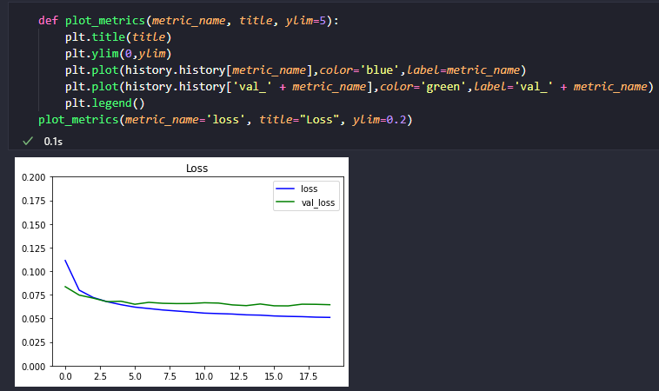
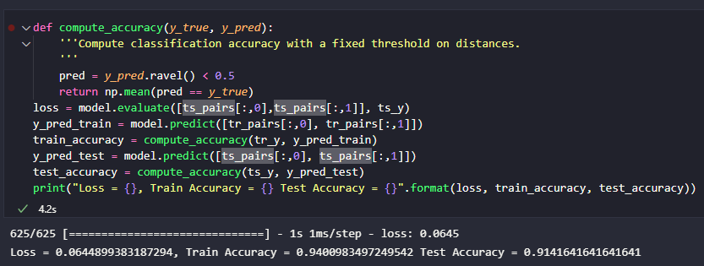
Few-shot learning
CHAPTER 2
Siamese Network Code Review
-학습 및 결과
<Test set을 사용해 학습된 모델이 얼마나 잘 추측하는지 평가>
< Loss 변화 그래프>

Slide 19
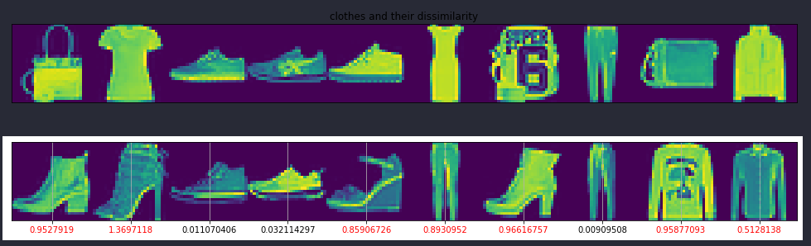
Few-shot learning
CHAPTER 2
Siamese Network Code Review
-학습 및 결과
<Pair Data 샘플들의 유사도 시각화>

